Slide 1
Dubbo源码学习1 refreence bean创建
Chenxiaguang 20120903

Slide 2
读源码前先会用
1. 通读官方文档
2. 动手做demo
需要自行配置ZooKeeper地址
在工程的两个provider.properties文件中配置zookeeper_rigister_center，形式为ip1:port1,ip2:port2
3. 需要zookeeper环境
4. 需要spring源码

Slide 3
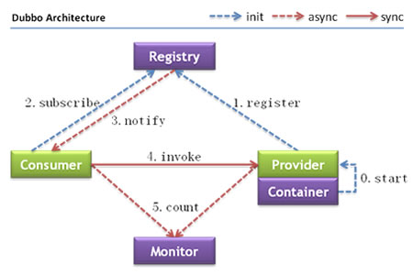
dubbo架构
贴官方图一张
以此结合demo推导出源码学习的第一步的大纲

Slide 4
Demo结构
Node1 provider HelloServiceImpl
Clinet1 consumer call HelloService
Node2 provider HelloServiceImpl
RPC
Node3 provider HelloServiceImpl
192.168.113.175
192.168.113.175

Slide 5
第一步源码学习大纲
1. consumer 实例生成 dubbo:reference
2. consumer 服务调用调用
3. provider 实例生成
4. provider 服务提供过程

Slide 6
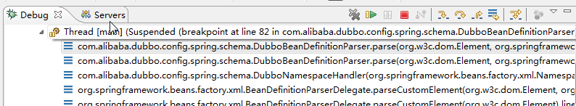
consumer 实例生成
配置
<!-- 生成远程服务代理，可以和本地bean一样使用demoService -->
<dubbo:reference id="helloService" interface="org.simonme.dubbo.demo.provider.service.HelloService"/>
入口 dubbo:reference
DubboNamespaceHandler
DubboBeanDefinitionParser

Slide 7
对接spring部分
DubboBeanDefinitionParser
自定义实现spring的BeanDefinitionParser
构建(返回)BeanDefinition
→beanClass:ReferenceBean
[dubbo]ReferenceBean
实现FactoryBean getObject

Slide 8
Proxy方式创建bean
ReferenceConfig createProxy()
// 创建服务代理
return (T) proxyFactory.getProxy(invoker); com.alibaba.dubbo.rpc.ProxyFactory$Adpative@5e59b96d
ProxyFactory proxyFactory = ExtensionLoader.getExtensionLoader(ProxyFactory.class).getAdaptiveExtension();
扩展点机制
JavassistProxyFactory getProxy(Invoker<T>, Class<?>[])

Slide 9
JavassistProxyFactory getProxy
return (T) Proxy.getProxy(interfaces).newInstance(new InvokerInvocationHandler(invoker));
import com.alibaba.dubbo.common.bytecode.Proxy;
先跟据interfaces构建proxy的class和Proxy的class，再用Proxy的实例调用其newInstance方法创建proxy实例
上面一句有点绕：proxy是相当于bean，Proxy相当于构建bean的builder，此处命名不是很友好，仅靠大小写区分
Proxy实例会做cache ProxyCacheMap
Proxy实例的命名是proxy后加一个整数 整数是通过PROXY_CLASS_COUNTER 这个AtomicLong维护
此处interfaces已经自动加入EchoService

Slide 10
proxy line203 ccp结构1
类名：
com.alibaba.dubbo.common.bytecode.proxy0
构造函数：
public <init>(java.lang.reflect.InvocationHandler arg0)
{
handler=$1;
}
默认构造函数：
存在
字段：
public static java.lang.reflect.Method[] methods;
private java.lang.reflect.InvocationHandler handler;
实现接口：
com.alibaba.dubbo.rpc.service.EchoService,
org.simonme.dubbo.demo.provider.service.HelloService

Slide 11
proxy line203 ccp结构2
方法：
public void sayHello(java.lang.String arg0)
{
Object[] args = new Object[1];
args[0] = ($w)$1;
Object ret = handler.invoke(this, methods[0], args);
}
public java.lang.Object $echo(java.lang.Object arg0)
{
Object[] args = new Object[1];
args[0] = ($w)$1;
Object ret = handler.invoke(this, methods[1], args);
return (java.lang.Object)ret;
}
clazz.getField("methods").set(null, methods.toArray(new Method[0]));

Slide 12
Proxy line214 ccm结构
类名：
com.alibaba.dubbo.common.bytecode.Proxy0
构造函数：
无
默认构造函数：
存在
方法：
public Object newInstance(java.lang.reflect.InvocationHandler h)
{
return new com.alibaba.dubbo.common.bytecode.proxy0($1);
}
实现接口：
无
继承父类：
com.alibaba.dubbo.common.bytecode.Proxy

Slide 13
ClassGenerator
作用：编程式构建class实例
toClass()中依靠javassist的javassist.CtClass

Slide 14
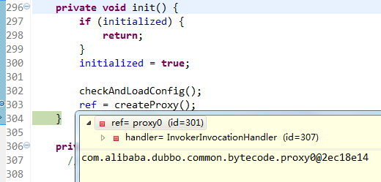
HelloService实例真正创建完
ReferenceConfig
注意是proxy p小写

